Slide 1

Welcome to PowerPoint
5 tips for a simpler way to work

Slide 2

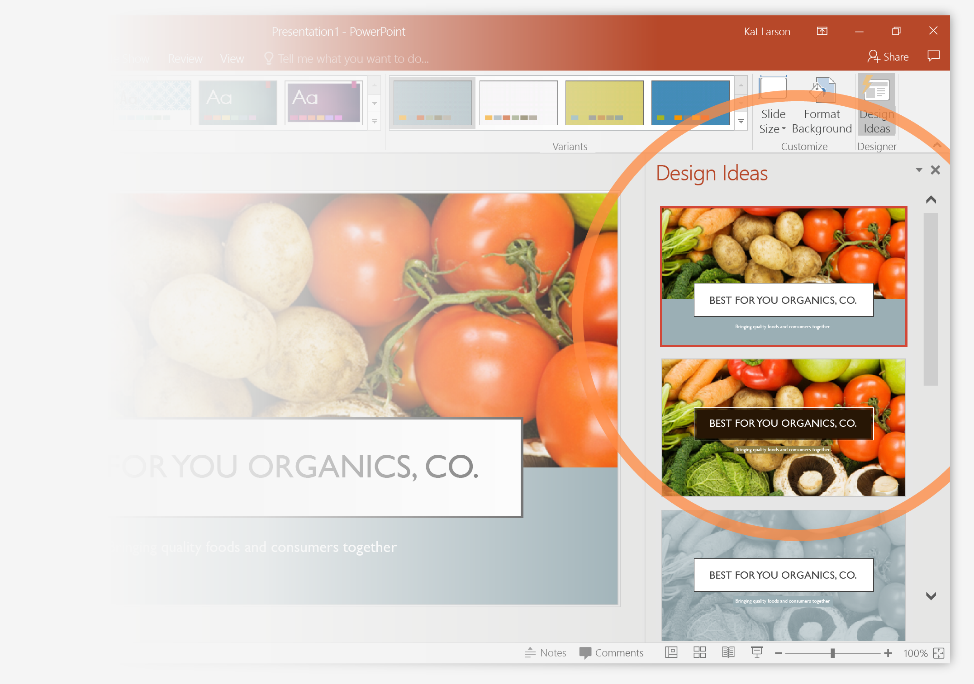
KẾ HOẠCH CHỦ ĐỀ: GIA ĐÌNH
Hoạt động học | Nhánh 1 | Ngày 13/11/2023 | Ngày 14/11/2023 | Ngày 15/11/2023 | Ngày 16/11/2023 | Ngày17/11/2023
 |  | PT thể chất - Tung bắt bóng với cô khoảng cách 2m | PT nhận thức - so sánh 2 với 3 | PT ngôn ngữ .- Thơ:Cô và mẹ. | PT thẩm mỹ Dán hoa tặng cô. | PT nhận thức Dạy kỹ năng ca hát: Cô và mẹ.
 | Nhánh 2 | Ngày 20/11/2023 | Ngày 21/11/2023 | Ngày 22/11/2023 | Ngày 23/11/2023 | Ngày 24/11/2023
 |  | (Nghỉ 20/11) | PT nhận thứ - Tìm hiểu ngôi nhàcủa bé. | PT ngôn ngữ. - Thơ “ Thăm nhà bà” | PT nhận thức Xếp xen kẽ | PTthể chất Bò theo đường zic zắc
 | Nhánh 3 | Ngày 27/11/2023 | Ngày 28/11/2023 | Ngày 29/11/2023 | Ngày 30/11/2023 | Ngày 01/12/2023
 |  | PT nhận thức Tìm hiểu về nồi cơm điện. | PT thể chất - Bước lên xuống bục cao 30cm | PT thẩm mỹ- Nặn đôi dũa | PT nhận thức Truyện: Rùa con tìm nhà. | PT thẩm mỹ - VĐMH: “ Cả nhà thương nhau
 | Nhánh 4 | Ngày 04/12/2023 | Ngày 05/12/2023 | Ngày 06/12/2023 | Ngày 07/12/2023 | Ngày 08/12/2023
 |  | PT thể chất Chạy theo đường zíc zắc | HĐ5E: Tìm hiểu khung ảnh gia đình | PT TCKN- XH Bé yêu bố mẹ | PT ngôn ngữ - Kể lại truyện “ Rùa con tìm nhà | HĐ EDP: Làm khung ảnh gia đình
PowerPoint Designer suggests professional designs for your presentation, based on the content in your slides.
Designer is a subscription-only feature. If you have an Office 365 subscription, the next slide shows you how it works in a new presentation.

Slide 3




Setting up Morph
Hoạt động ngoài trời | Nhánh 1 | Ngày 13/11/2023 | Ngày 14/11/2023 | Ngày 15/11/2023 | Ngày 16/11/2023 | Ngày17/11/2023
 |  | Quan sát hoa ngũ sắc. - TCVĐ: Lộn cầu vồng -Chơi tự do: Khu vui chơi số 1: Chơi khu thể chất:nhà bóng, cầu trượt, leo thang dây, nhảy bao bố, ném bóng vào rọ, đi cà kheo, đi cầu thăng bằng, bơm xe, chơi các dụng cụ tập thể hình.... | - QS: Cây cải xanh - TCVĐ: Mèo đuổi chuột .- Chơi tự do: Khu vui chơi số 1: Chơi khu thể chất:nhà bóng, cầu trượt, leo thang dây, nhảy bao bố, ném bóng vào rọ, đi cà kheo, đi cầu thăng bằng, bơm xe, chơi các dụng cụ tập thể hình... | - QS: thời tiết - TCVĐ: Gà trong vườn rau - Chơi tự do: Khu vui chơi số 1: Chơi khu thể chất:nhà bóng, cầu trượt, leo thang dây, nhảy bao bố, ném bóng vào rọ, đi cà kheo, đi cầu thăng bằng, bơm xe, chơi các dụng cụ tập thể hình... | - QS: bóng trong nắng- TCVĐ: Mèo đuổi chuột- Chơi tự do: Khu vui chơi số 1: Chơi khu thể chất:nhà bóng, cầu trượt, leo thang dây, nhảy bao bố, ném bóng vào rọ, đi cà kheo, đi cầu thăng bằng, bơm xe, chơi các dụng cụ tập thể hình... | - Quan sát. cây ngô. -TCVĐ: Gieo hạt- Chơi tự do:Khu vui chơi số 1: Chơi khu thể chất:nhà bóng, cầu trượt, leo thang dây, nhảy bao bố, ném bóng vào rọ, đi cà kheo, đi cầu thăng bằng, bơm xe, chơi các dụng cụ tập thể hình...
 | Nhánh 2 | Ngày 20/11/2023 | Ngày 21/11/2023 | Ngày 22/11/2023 | Ngày 23/11/2023 | Ngày 24/11/2023
 |  | - QS:Cây ngô - TCVĐ: Trời nắng trời mưa - Chơi tự do: Khu vui chơi số 2: Chơi khu chợ quê: Làm hoa quả, làm bánh kẹo, nem chua…; đi thăng bằng trên cầu khỉ, chơi khu vườn cổ tích, cho cá trong hòn non bộ ăn. Chăm sóc con gà.*TC: Nhảy bao bố | Quan sát,Cây rau cải - TCVĐ: Gieo hạt- Chơi tự do: Khu vui chơi số 2: Chơi khu chợ quê: làm bánh kẹo, nem chua…; đi thăng bằng trên cầu khỉ, chơi khu vườn cổ tích, cho cá trong hòn non bộ ăn. Chăm sóc con gà.*TC: Đuổi bắt bóng. | - Quan sát chiếc xe máy. -TCVĐ: Mèo đuổi chuột. - Chơi tự do: Khu vui chơi số 2: Chơi khu chợ quê: làm bánh kẹo, nem chua…; đi thăng bằng trên cầu khỉ, chơi khu vườn cổ tích, cho cá trong hòn non bộ ăn. Chăm sóc con gà.. *TC: Nhảy liên tục qua các ô vòng | - QS: cây hành. - TCVĐ: TCVĐ: - Lộn cầu vồng- Chơi tự do: Khu vui chơi số 2: Chơi khu chợ quê: làm bánh kẹo, nem chua…; đi thăng bằng trên cầu khỉ, chơi khu vườn cổ tích, cho cá trong hòn non bộ ăn. Chăm sóc con gà.*TC: Cướp cờ | - QS: cây khế .- TCVĐ: Cáo ơi ngủ à- Chơi tự do: Khu vui chơi số 2: Chơi khu chợ quê: làm bánh kẹo, nem chua…; đi thăng bằng trên cầu khỉ, chơi khu vườn cổ tích, cho cá trong hòn non bộ ăn. Chăm sóc con gà.*TC: Nhảy cóc.
Try it yourself with these two simple “planets”:
1
Duplicate this slide: Right-click the slide thumbnail and select Duplicate Slide.
2
In the second of these two identical slides, change the shapes on the right in some way (move, resize, change color), then go to Transitions > Morph.
3
Return to the first of the two slides and press Slide Show button and then select Play to see your circle morph!
Hint: Effect Options gives you even more options for Morph.

Slide 4

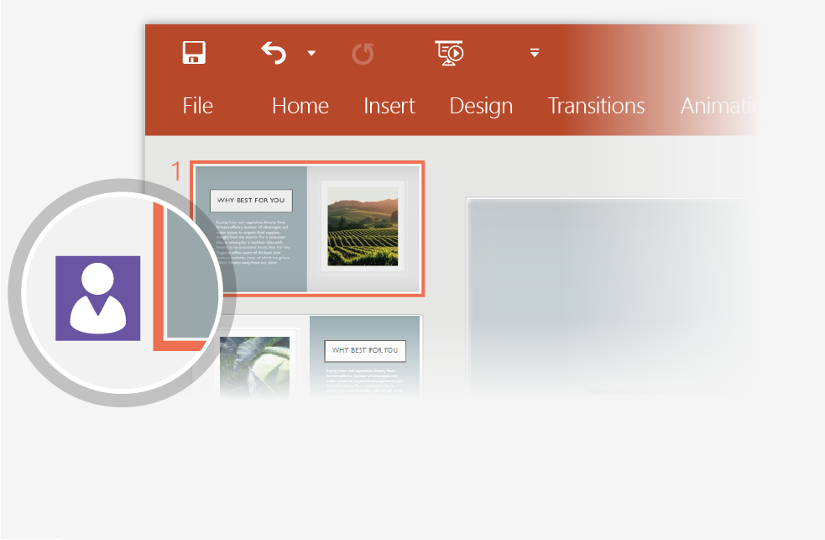
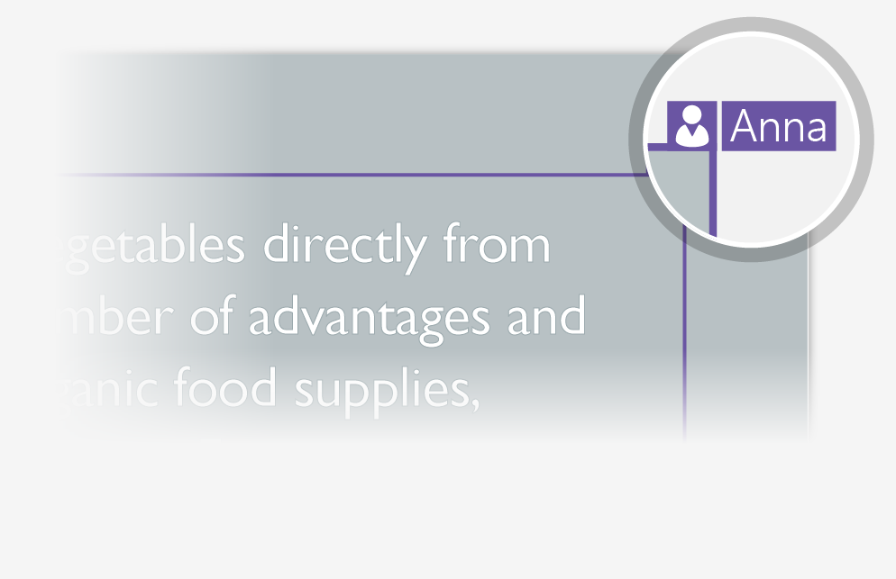
Working together in real time
Hoạt động ngoài trời | Nhánh 3 | Ngày 27/11/2023 | Ngày 28/11/2023 | Ngày 29/11/2023 | Ngày 30/11/2023 | Ngày 01/12/2023
 |  | -Quan sát: Cây húng chó: - TCVĐ: Lộn cầu vồng - Chơi tự do: Khu vui chơi số 3: Chơi leo núi, trèo lên xuống bậc thang, đi thăng bằng, chơi cầu trượt, đu quay.khám phá âm thanh | - Quan sát:Cây mùng tơi. - TCVĐ: Gieo hạt - Chơi tự do: Khu vui chơi số 3: Chơi leo núi, trèo lên xuống bậc thang, đi thăng bằng, chơi cầu trượt, đu quay.khám phá âm thanh | -Quan sát: Cây xoài - TCVĐ: Con bọ rùa.- Chơi tự do: Khu vui chơi số 3: Chơi leo núi, trèo lên xuống bậc thang, đi thăng bằng, chơi cầu trượt, đu quay.khám phá âm thanh | -Quan sát: Hòn non bộ.- TCVĐ:Gà trong vườn rau. - Chơi tự do: Khu vui chơi số 3: Chơi leo núi, trèo lên xuống bậc thang, đi thăng bằng, chơi cầu trượt, đu quay.khám phá âm thanh | - Quan sát: Cây khế .- TCVĐ: Mèo đuổi chuột.- Chơi tự do: Khu vui chơi số 3: Chơi leo núi, trèo lên xuống bậc thang, đi thăng bằng, chơi cầu trượt, đu quay.khám phá âm thanh
 | Nhánh 4 | Ngày 04/12/2023 | Ngày 05/12/2023 | Ngày 06/12/2023 | Ngày 07/12/2023 | Ngày 08/12/2023
 |  | - Quan sát: Nhà hai tầng.-TCVĐ: Lộn cầu vồng .- Chơi tự do:- Khu vui chơi số 1: Chơi khu thể chất:nhà bóng, cầu trượt, leo thang dây, nhảy bao bố, ném bóng vào rọ, đi cà kheo, đi cầu thăng bằng, bơm xe, chơi các dụng cụ tập thể hình... | - Quan sát nhà một tầng- TCVĐ:Gieo hạt - Chơi tự do. Khu vui chơi số 1: Chơi khu thể chất:nhà bóng, cầu trượt, leo thang dây, nhảy bao bố, ném bóng vào rọ, đi cà kheo, đi cầu thăng bằng, bơm xe, chơi các dụng cụ tập thể hình... | - Quan sát khu vực cầu thang... - TCVĐ: Mèo đuổi chuột.- Chơi tự do:Khu vui chơi số 1: Chơi khu thể chất:nhà bóng, cầu trượt, leo thang dây, nhảy bao bố, ném bóng vào rọ, đi cà kheo, đi cầu thăng bằng, bơm xe, chơi các dụng cụ tập thể hình... | - Quan sát: Cây khế.- TCVĐ: Gà trong vườn rau. - Chơi tự doKhu vui chơi số 1: Chơi khu thể chất:nhà bóng, cầu trượt, leo thang dây, nhảy bao bố, ném bóng vào rọ, đi cà kheo, đi cầu thăng bằng, bơm xe, chơi các dụng cụ tập thể hình... | - Quan sát cây lộc vừng .- TCVĐ: Bật xa 20 -25cm.- Chơi tự do. Khu vui chơi số 1: Chơi khu thể chất:nhà bóng, cầu trượt, leo thang dây, nhảy bao bố, ném bóng vào rọ, đi cà kheo, đi cầu thăng bằng, bơm xe, chơi các dụng cụ tập thể hình...
When you share your presentation with others, you’ll see them working with you at the same time.
How it works:
1
Select Share from above the ribbon, or by using short-key Alt-ZS, to invite people to work with you (You can save to the cloud at this point.)
2
When other people are in the presentation, a marker shows who is on which slide…
3
…and the part of the slide they're editing.

Slide 5
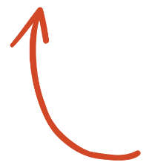

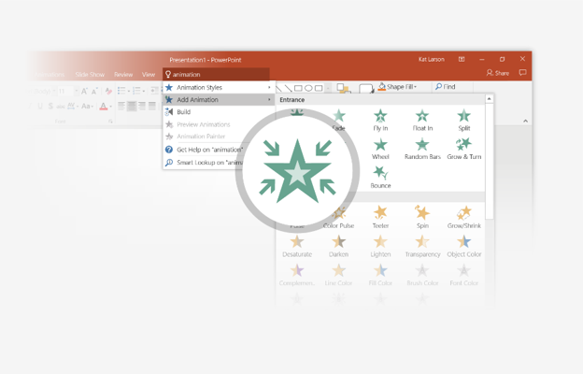
You’re an expert with Tell Me
Hoạt động chiều | Nhánh 1 | Ngày 13/11/2023 | Ngày 14/11/2023 | Ngày 15/11/2023 | Ngày 16/11/2023 | Ngày17/11/2023
 |  | -Đọc thơ "Cháu chào ông ạ"- Thực hành sử dụng các từ lễ phép với người lớn | - Xem phim vui giao thông mùa 1 - Tập 18: "Chuyến xe kì thú" | - Giáo dục trẻ không tự lấy thuốc uống, không ngậm hột hạt, nhét hột hạt vào mắt, mũi, tai của mình, của bạn | - Trò chuyện ý nghĩa ngày nhà giáo việt nam 20/11. | -Trò chuyện về ngày cuối tuần của bé.- Biểu diễn văn nghệ.- Nêu gương bé ngoan.
 | Nhánh 2 | Ngày 20/11/2023 | Ngày 21/11/2023 | Ngày 22/11/2023 | Ngày 23/11/2023 | Ngày 24/11/2023
 |  | -Xem tranh trò chuyện về tiết kiệm điện nước: tắt bóng điện sau khi ra khỏi phòng, vặn nước vừa đủ để uống, rửa tay… | -Đọc thơ "Thỏ bông bị ốm"- Trò chuyện với trẻ về sự nguy hiểm khi tự lấy thuốc uống khi chưa có sự đồng ý của người lớn | -Chuyến xe kì thú"; Tập 19: "Quy tắc ứng xử trên xe buýt"- Trò chuyện về cách giữ an toàn và các hành vi văn minh khi đi trên xe buýt | - Xem video, tranh ảnh, trò chuyện cách lên/xuống xe buýt an toàn…TC "Phân biệt h.vi đúng-sai" | - Trò chuyện về ngày cuối tuần của bé.- Biểu diễn văn nghệ.- Nêu gương bé ngoan.
 | Nhánh 3 | Ngày 27/11/2023 | Ngày 28/11/2023 | Ngày 29/11/2023 | Ngày 30/11/2023 | Ngày 01/12/2023
 |  | -Xem truyện "Vùng riêng tư của bé" - Trò chuyện về các vùng riêng tư trên cơ thể bé trai- bé gái, cách bảo vệ vùng riêng tư trên cơ thể | Quan sát, trò chuyện với trẻ về một số thiết bị công nghệ: Điện thoại, Ipad, Tivi, Máy tính | - Ôn thơ: Thăm nhà bà.Xem tranh ảnh, trò chuyện về một số hành vi đúng - sai, tốt- xấu. | - 'Quan sát, trò chuyện về một số đồ dùng sắc nhọn có thể gây nguy hiểm: dao, kéo, đinh vít… | - Mở dự án.- Trò chuyện về người thân trong gia đình. Cách lưu giữ hình ảnh người thân gia đình.(E1).- Giao nhiệm vụ tìm nguyên vật liệu tạo khung ảnh .- Viết thư ngỏ cho phụ huynh.-Nêu gương cuối tuần.
 | Nhánh 4 | Ngày 04/12/2023 | Ngày 05/12/2023 | Ngày 06/12/2023 | Ngày 07/12/2023 | Ngày 08/12/2023
 |  | - Nghe chuyện: Rùa con tìm nhà- TC: Bọ dừa. | -Giáo dục trẻ không tự lấy thuốc uống, không ngậm hột hạt, nhét hột hạt vào mắt, mũi, tai của mình, của bạn - TC: Ai làm đúng | -Xem tranh trò chuyện về tiết kiệm điện nước: tắt bóng điện sau khi ra khỏi phòng, vặn nước vừa đủ để uống, rửa tay | - Quan sát trò chuyện, tìm hiểu nguyên vật liệu, thiết kế, các bước làm khung ảnh. (B1,B2,B3) | -Trưng bày dự án. (E6). - Biểu diễn văn nghệ.-Trò chuyện "Ngày cuối tuần của bé".
The Tell Me box finds the right command when you need it,
so you can save time and focus on your work.
Try it:
SELECT ME
1
Select the Robot picture on the right.
2
Type animation in the Tell Me box, and then choose Add Animation.
3
Choose an animation effect, like Zoom, and watch
what happens.

